Slide 1
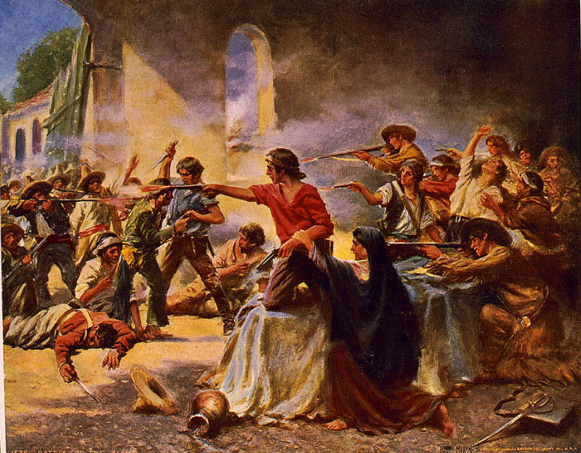
Unidad 5:
La Revolución de Texas
Lección 1:
La visión general
Notes:
Moran, Percy, Artist. Battle of the Alamo / Percy Moran. San Antonio Alamo Texas, ca. 1912. Photograph. https://www.loc.gov/item/92515472/

Slide 2

La visión general
Calentamiento

Slide 3




Calentamiento:
Sigue las instrucciones para completar tu calentamiento
Click here to watch the video: “Preview of the Texas Revolution.” (Haz clic aquí para ver el vídeo: "Avance de la Revolución de Texas.“)
Escribe TRES piezas importantes de información sobre esta unidad a partir del vídeo.
Comparte tu respuesta con un socio.
Notes:
Video link: Texas History for Teachers: Preview of the The Texas Revolution - All Clips The Portal to Texas History

Slide 4

Comparte con la clase
Una información importante sobre la Revolución de Texas que se discute en este vídeo es ___________

Slide 5
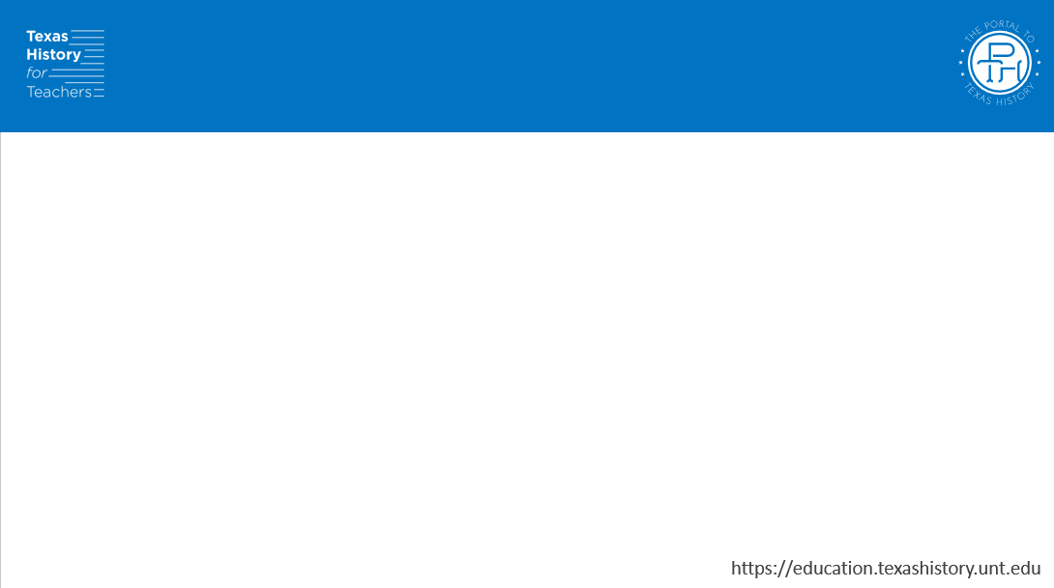
Pregunta esencial
Cuáles son los eventos clave, los temas principales y las características definitorias de la Era Revolucionaria de Texas?

Slide 6
En la lección de hoy...
Identificaremos las ideas principales, temas, eventos clave y características definitorias de la Era Revolucionaria de Texas.
Analizaré una imagen de fuente primaria, identificaré temas principales e información relevante relacionada con esta época, y responderé preguntas de comprensión basadas en un pasaje de lectura.

Slide 7
Primera parte:
Analizar una imagen

Slide 8
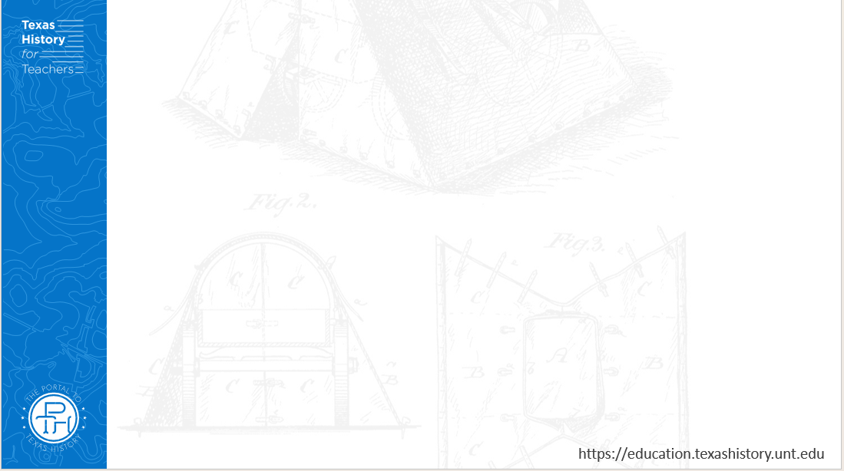
Analizar una imagen
Notes:
Moran, Percy, Artist. Battle of the Alamo / Percy Moran. San Antonio Alamo Texas, ca. 1912. Photograph. https://www.loc.gov/item/92515472/

Slide 9
Parte Dos:
Ideas esenciales para leer un pasaje

Slide 10
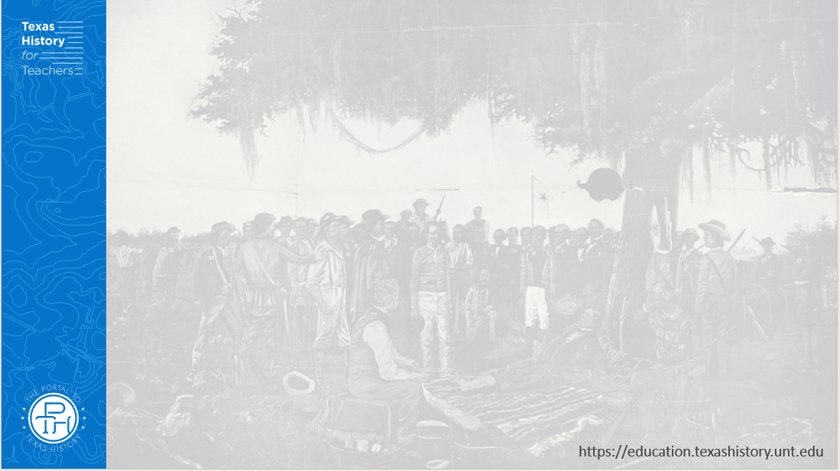
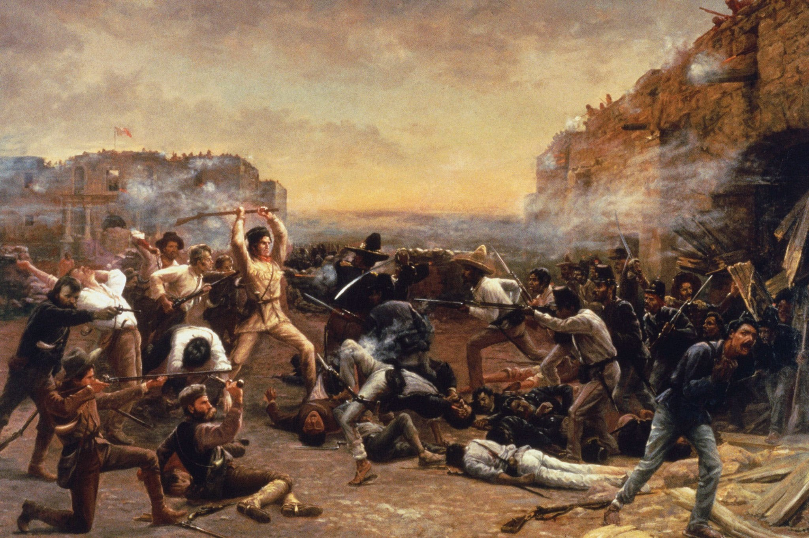
Ideas esenciales para leer un pasaje
La caída del Álamo de Robert Jenkins Onderdonk
Notes:
The Fall of the Alamo. Robert Jenkins Onderdonk. 1903. Texas Governor’s Mansion in Austin. https://commons.wikimedia.org/wiki/File:FalloftheAlamo.jpg

Slide 11
Tercera parte:
Preguntas de Comprensión General

Slide 12
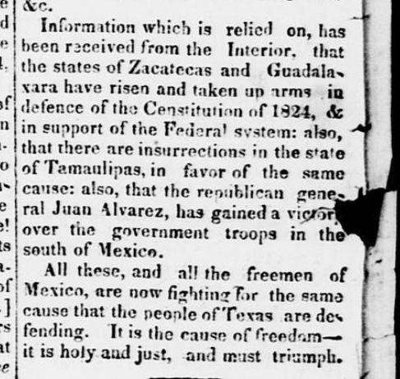
Preguntas de Comprensión General
The Texas Republican (Brazoria, Texas) pp.2. Vol. 1, Nº 56, Ed. 1. Publicado el 10 de octubre de 1835
El portal a la historia de Texas
Notes:
The Texas Republican. (Brazoria, Tex.), Vol. 1, No. 56, Ed. 1, Saturday, October 10, 1835, newspaper, October 10, 1835; Brazoria, Texas. (https://texashistory.unt.edu/ark:/67531/metapth80274/: accessed February 18, 2025), University of North Texas Libraries, The Portal to Texas History, https://texashistory.unt.edu; crediting The Dolph Briscoe Center for American History.

Slide 13
La visión general
Billete de salida

Slide 14

Billete de salida:
Sigue las instrucciones para completar tu ticket de salida
Lee cada una de las tres opiniones sobre la guerra civil en México.
Considera los pros y los contras de cada opinión.
Registra tus pensamientos en las cajas que te proporcionan.
Comparte tu respuesta con un socio.

Slide 15
Comparte con la clase2
Una opinión sobre la guerra es ____________
Esto podría ser una buena opción porque ________
Esto podría ser una mala opción porque ________

